Slide 1

Data Mining Text Mining
Data Mining
Dr. Sajarwo Anggai, S.ST., M.T. NIDN : 0421108703

Slide 2
Pertemuan 11 (Sentiment Analysis)

Slide 3
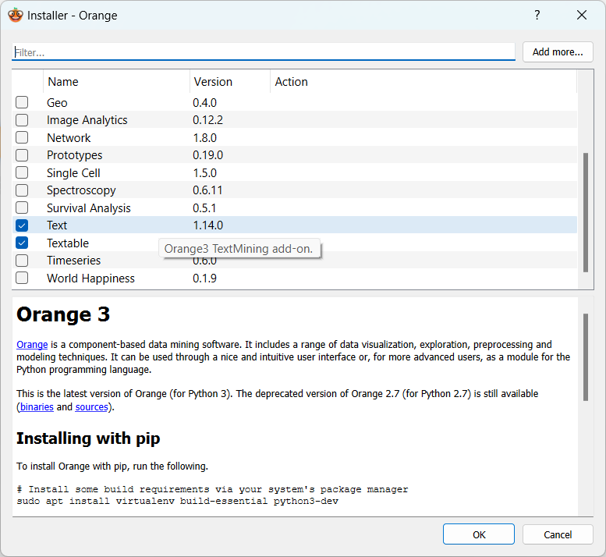
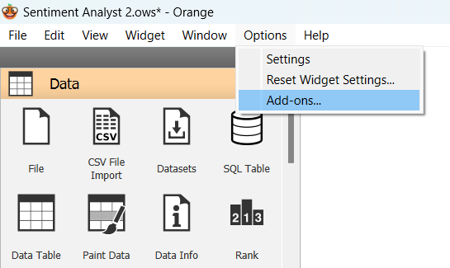
Install Plugin Text Mining

Slide 4
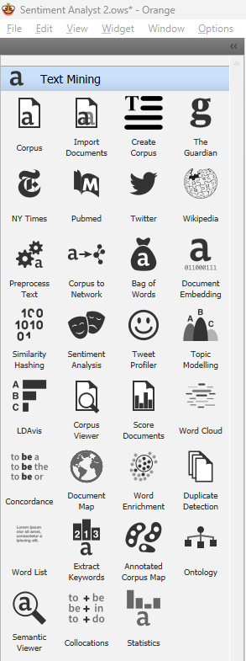
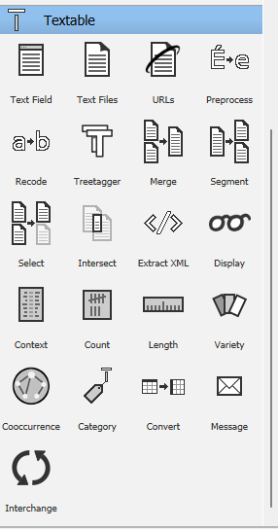
Widget Text Mining

Slide 5
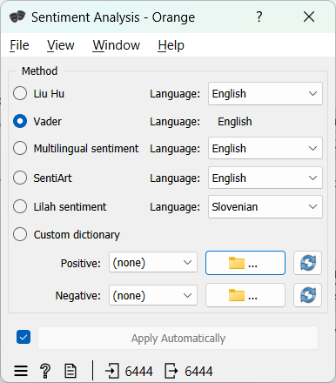
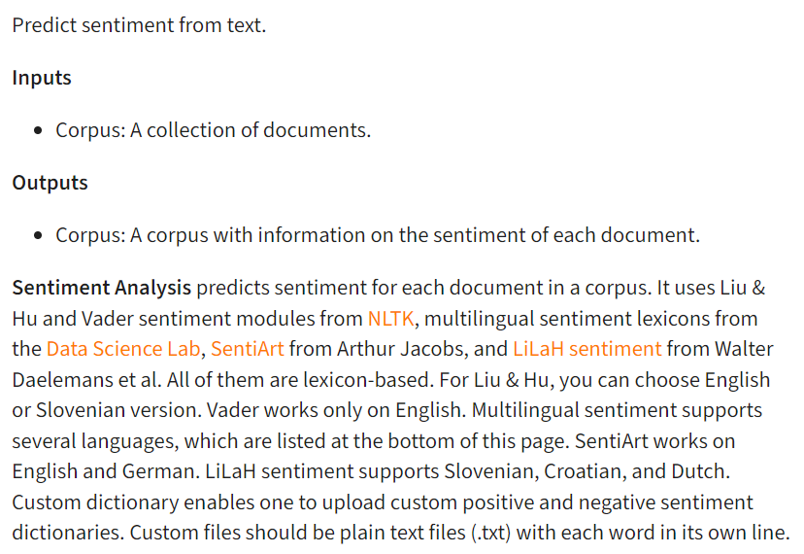
Sentiment Analyst
https://orangedatamining.com/widget-catalog/text-mining/sentimentanalysis/

Slide 6
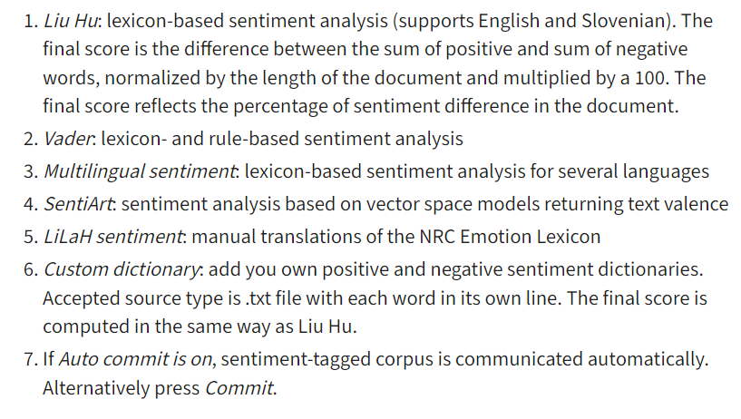
Sentiment Analyst
https://orangedatamining.com/widget-catalog/text-mining/sentimentanalysis/

Slide 7
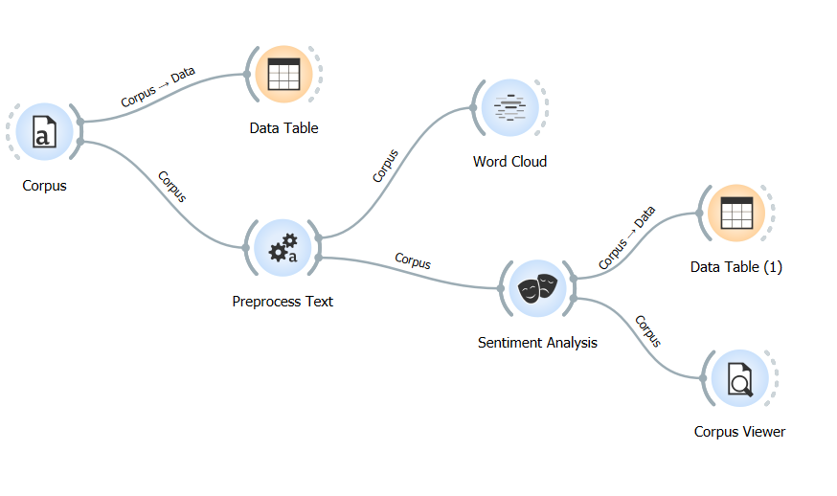
Contoh

Slide 8
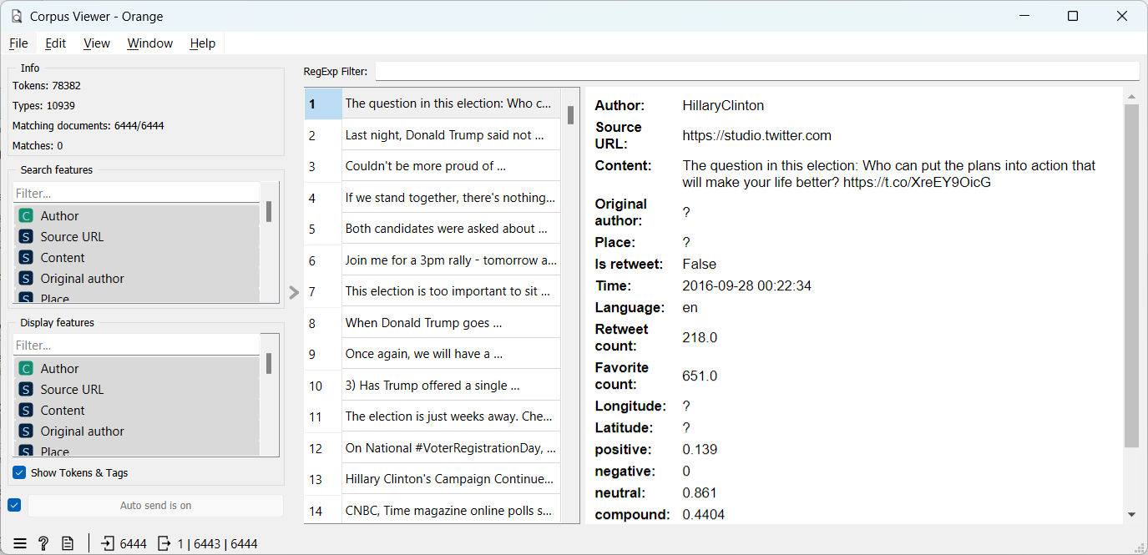
Hasil : Corpus Viewer

Slide 9
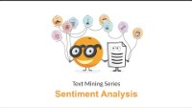
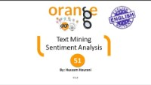
Pemanfaatan Tools Sentiment Analyst
https://www.youtube.com/watch?v=7Fnli0wc11g
https://www.youtube.com/watch?v=Xu66pJZSTZ8

Slide 10
Tugas
Buatlah Sentiment Analysis (Kasus di Indonesia, bahasa Indonesia)
Buatlah Sentiment Analysis (Kasus di Luar Negeri, bahasa Inggris)
Cari 10 Jurnal terkait pemanfaatan Sentiment Analysis
Diskusikan dalam Forum
Tuliskan dalam laporan (dikumpulkan saat UAS)

Slide 11
Referensi Tambahan
https://www.cs.uic.edu/~liub/
https://www.cs.uic.edu/~liub/FBS/sentiment-analysis.html
https://www.cs.uic.edu/~liub/teach/cs583-fall-23/cs583.html
http://www.aaai.org/Papers/AAAI/2004/AAAI04-119.pdf

Slide 12

Universitas Pamulang
Magister Teknik Informatika
Sajarwo Anggai
Dosen – Universitas Pamulang
NIDN : 0421108703
Email : dosen02832@unpam.ac.id
WA : 082343006557
Terima Kasih

